Slide 1
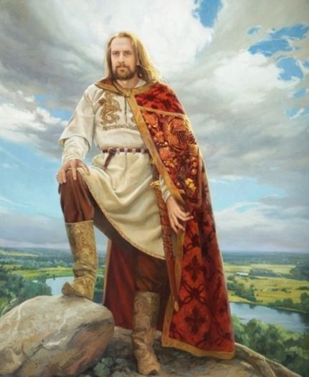
Киевский князь Владимир .
Принятие христианства
На Руси.

Slide 2
Цель урока :
Определить значение правления киевского князя Владимира.
Задачи урока:
Выяснить основные мероприятия князя Владимира во внутренней и внешней политике.
Определить причины, особенности и значение принятия христианства на Руси.

Slide 3
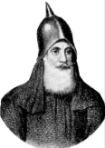
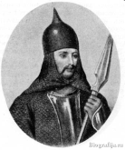
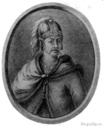
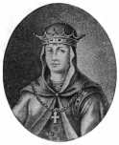
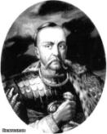
Проверка домашнего задания:
соотнесите имена и даты правления
первых русских князей
862-879 гг. | Ольга
879-912 гг. | Рюрик
912-945 гг. | Святослав
945-957 гг. | Игорь
957-972 гг. | Олег
Рюрик
Олег
Игорь
Ольга
Святослав
862-879 | 879-912 | 912-945 | 945-957 | 957-972

Slide 4
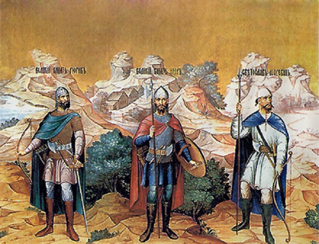
Вспомните, каким целям была посвящена деятельность первых русских князей?
Объединение восточных славян в единое государство.
Укрепление международного авторитета Руси.
Неизвестный автор."Первые Рюриковичи" Игорь I, Рюрик, Святослав Игоревич .

Slide 5
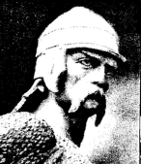
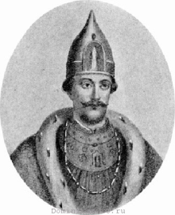
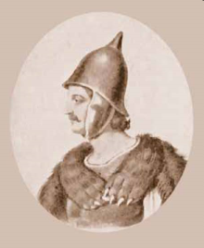
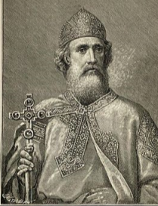
После смерти князя Святослава в результате длительной борьбы за власть его сыновей киевским князем в 980 году становится Владимир.
Святослав
(957-972)
Ярополк
(Киев)
(972-980)
Олег
(Древлянская
земля)
Владимир
(Новгород)
(980-1015)

Slide 6
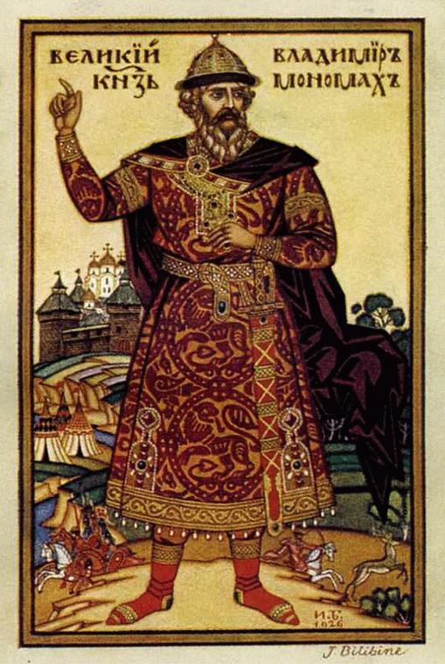
980-1015 гг. – правление князя Владимира

Slide 7
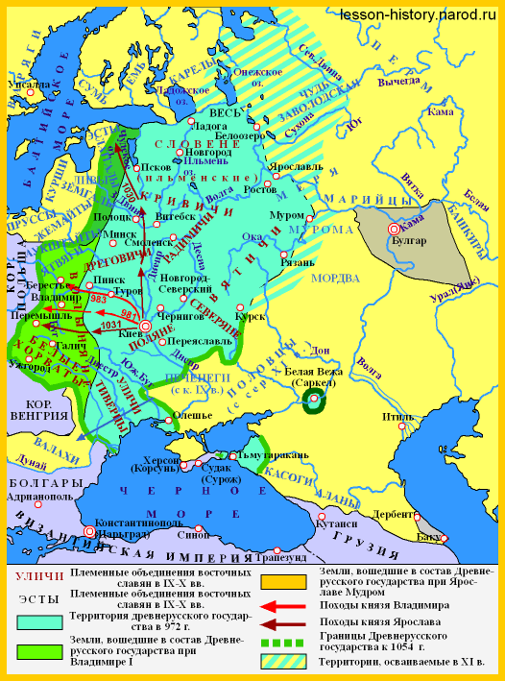
980-1015 гг. – правление князя Владимира
Внутренняя политика:
Подчинил своей власти полочан, радимичей и вятичей Послал в важные русские земли в качестве наместников своих сыновей. Строительство оборонительной системы крепостей. 980 г. – языческая реформа 988 год – крещение Руси.
Киев

Slide 8
980-1015 гг. – правление князя Владимира
Внешняя политика:
981 год – война с Польшей. Присоединил города Червень, Перемышль и др. 985 год - война против Дунайской Болгарии. 985 г. – война с Волжской Болгарией. Воевал с печенегами.
Киев

Slide 9
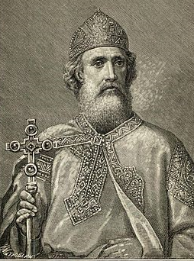
980-1015 гг. – правление князя Владимира
Подчинив своей власти восточнославянские племена, князь Владимир понял, что удерживать их, опираясь лишь на военную силу, нельзя.
Нужна другая сила – духовная
(единая религия)

Slide 10
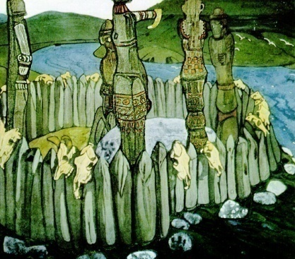
980 год – языческая реформа князя Владимира
Итоги:
объединить славянские земли
не удалось (у разных племен были свои верховные языческие боги).
Н. Рерих. Языческое святилище

Slide 11
Ведя широкую торговлю,
Русь общалась с представителями
всех религий, признававших лишь единого Бога:
Ислам
Католицизм
Иудаизм
Православие

Slide 12
Выбор веры
князем Владимиром
иудаизм
католическое
христианство
Хазары
Рим
православное
христианство
ислам
Булгары
Византия

Slide 13
Вопросы:
Почему князь Владимир принял решение ввести новую религию на Руси?
Как Владимир выбирал веру для Руси?
Почему остановился на византийском христианстве?
Какие события предшествовали крещению Руси?

Slide 14
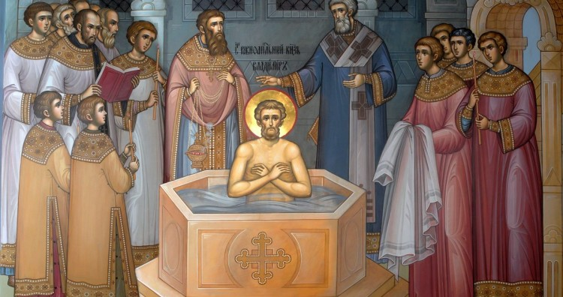
Где и при каких обстоятельствах крестился князь Владимир?
В Херсонесе (Корсуне)

Slide 15
Заполните пропуски в схеме “Причины принятия Русью христианства”
Причины принятия Русью христианства
Внутренние
Международные
Стремление сплотить все восточно-славянские племена.
Стремление укрепить власть киевского князя
Стремление укрепить международный авторитет Руси.

Slide 16
Отметьте причины принятия Русью византийского (православного) варианта христианства.
1) Русь поддерживала тесные торговые связи с Византией.
2) Византийский император силой навязал Руси свою религию.
3) Византийская принцесса Анна уговорила Владимира крестить Русь.
4) Византийская церковь способствовала укреплению княжеской власти.
5) Часть жителей Руси приняла византийский вариант христианства еще во времена княгини Ольги.
6) Византия была одной из самых могущественных и процветающих держав.

Slide 17
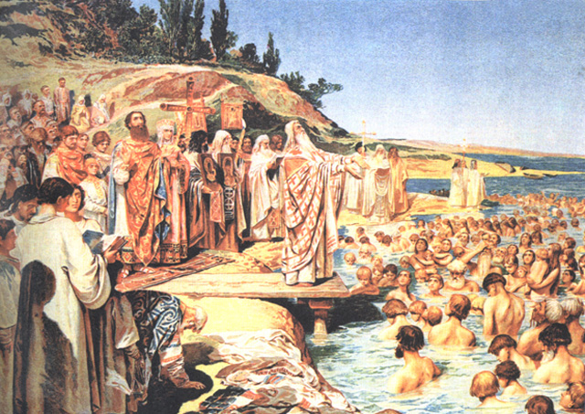
988 год – крещение Руси
К.В.Лебедев "Крещение киевлян".
Расскажите по картине, как происходило крещение в Киеве.

Slide 18
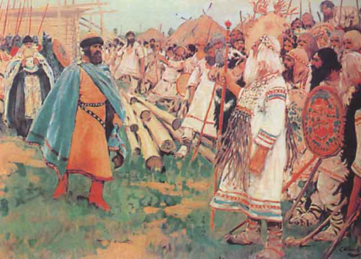
Распространение христианства на Руси
Христиане и язычники. Худ.
С.В.Иванов.
Распространение новой религии на Руси затянулось до ХII века.
Не все восточные славяне добровольно и мирно ее принимали.
Часто случались вооруженные столкновения между княжеской дружиной и местными язычниками.

Slide 19
Через некоторое время после принятия христианства на Руси сложилась четкая церковная организация
Византийский
патриарх
Жили по церковному уставу.
Церковные суды судили за преступления против веры - ереси
Митрополит
Епископы
Священники, монахи
Белое духовенство
(в городах и селах)
Черное духовенство
(в монастырях)

Slide 20
Последствия принятия христианства для Руси:
Полити- ческие | Укрепление государства и княжеской власти
Между-народные | Русь встала в общий ряд христианских государств Европы. Установились тесные связи с Византией.
Нравст- венные | Запрещены жертвоприношения, многоженство, кровная вражда. Духовенство призывало оказывать помощь убогим и нищим.
Духовные | На Русь пришли письменность, образование, церковное искусство

Slide 21
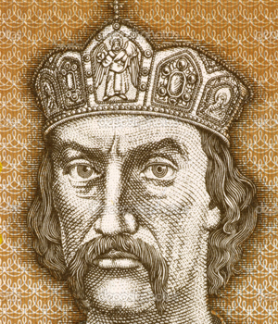
Вывод:
Князь Владимир объединил восточнославянские племена в границах Древней Руси.
Принятие христианства укрепило государство,
изменило быт и нравы его населения,
способствовало развитию культуры.

